Slide 1
과목_학년학기_단원 | suhi_p_0401_01
차시명 | 02 만을 알아볼까요
파일명 | suhi_p_0401_01_0002
검토 | 담당
수학팀 | 김예림
문서 HISTORY
번호 | 버전 | 문서 작성일 | 내용 비고 | 작성자 (내선번호) | 검토자
1 | V 1.0 | 2021.12.16 | 문서 발생 | 김예림
2 | V 1.0 | 2021.12.19 | 문서 수정 | 김예림
3 | V 2.0 | 2021.12.23 | 문서 수정 | 김예림
4
5
6
7
8
9
10
11

Slide 2
학습 단계 | 파일명 | 페이지 정보 | 프레임 수 | 자료 형태 (동영상, 애니메이션, 노래)
 | suhi_p_0401_01_0002.html | 수학 익힘 8~9쪽 | 1 | Html5
총 프레임 수 |  |  | 1

Slide 3






4-1
Θ Description & Function
만을 알아볼까요 │ 8~9쪽
3
5
1. 개념 정리 페이지
개념 정리
1
2
4
6
#1
10장
1장
10000 또는 1만
만 또는 일만
삽화 파일명 | Content.png 박만구(2022)\4-1\3_001_2015개정\수학 4-1 지도서\app\resource\contents_sub\lesson01\ops\ms_lesson01\images\ms_41_1_01_01_01

Slide 4


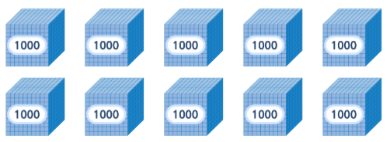





4-1
Θ Description & Function
만을 알아볼까요 │ 8~9쪽
3
5
풀 팝업창(다음 슬라이드)
풀이 확인 팝업창(#1 풀 팝업창 다음 슬라이드)
답 칸 클릭하면 답 나타남. 정답 확인 버튼은 정답 가리기로 토글 됨.
개념 정리
1
2
4
6
그림을 보고 □ 안에 알맞은 수를 써넣으세요.
10000
#2
#3
#1
삽화 파일명 | bg.png 박만구(2022)\4-1\3_001_2015개정\수학 4-1 지도서\app\resource\contents_sub\lesson01\ops\ms_lesson01\images\ms_41_1_01_02_01

Slide 5


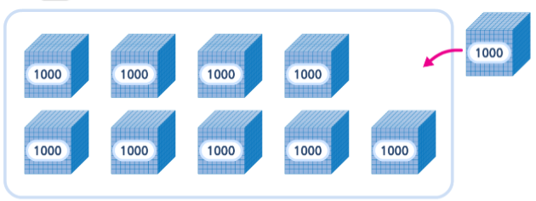

4-1
1. 큰 수
suh_p_0401_01_0002_201_1
02 만을 알아볼까요
Θ Description & Function
<쌍둥이 문제 버튼 클릭 시 나타나는 화면>
활동지 다운로드 버튼. 다운로드 되는 파일은 (4-1-1)수학익힘쌍둥이_02차시.hwp
답 칸 클릭하면 답 나타남. 정답 확인 버튼은 정답 가리기로 토글 됨.
그림을 보고 □ 안에 알맞은 수를 써넣으세요.
10000은 9000보다 만큼 더 큰 수입니다.
1000
#1
#2
삽화 파일명 | pop_01_bg.png 박만구(2022)\4-1\3_001_2015개정\수학 4-1 지도서\app\resource\contents_sub\lesson01\ops\ms_lesson01\images\ms_41_1_01_02_01

Slide 6
4-1
Θ Description & Function
만을 알아볼까요 │ 8~9쪽
< 풀이 확인 클릭 시 나타나는 화면>
개념 정리
1
2
3
4
5
6
그림을 보고 □ 안에 알맞은 수를 써넣으세요.
10000
풀이
1000이 10개인 수를 10000이라고 합니다.

Slide 7

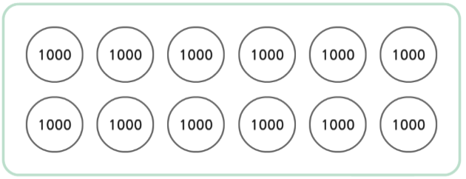
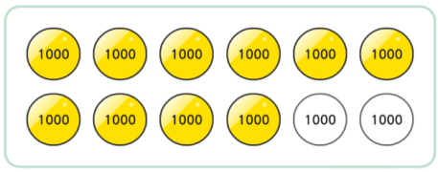


4-1
Θ Description & Function
만을 알아볼까요 │ 8~9쪽
3
5
풀 팝업창(다음 슬라이드)
지시문
볼드 → 1000, 클릭
3. 각각 클릭으로 색깔 칠해지는 이벤트 있음. (효과음 포함)
4. 천재 교과서 캐릭터 사용. 처음에 캐릭터가 가운데 있음. 말줄임 버튼을 클릭하면 캐릭터가 좌측으로 이동하고, 우측으로 말풍선이 나타나고 내레이션이 나옴. (#1 풀 팝업창 다음 슬라이드)
5. 풀이 확인 팝업창(#4 캐릭터 말풍선 다음 슬라이드)
6. 답 칸 클릭하면 답 나타남. 정답 확인 버튼은 정답 가리기로 토글 됨.
[기능 관련 참고 DVD 개발물]
박만구(2022)/4-1/3_001_2015개정/수학%204-1%20지도서/app/resource/contents_sub/lesson01/ops/ms_lesson01/ms_41_1_01_03_01.html
개념 정리
1
2
4
6
10000만큼 색칠해 보세요.
#2
1000을 클릭하세요.
#3
#4
#1
#5
#6
삽화 파일명 | check_item_0001.png / check_item_0002.png 박만구(2022)\4-1\3_001_2015개정\수학 4-1 지도서\app\resource\contents_sub\lesson01\ops\ms_lesson01\images\ms_41_1_01_03_01

Slide 8
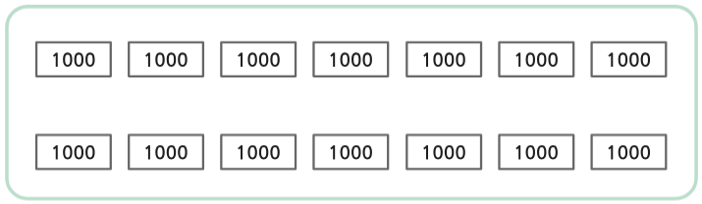
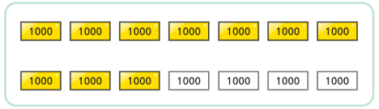
4-1
1. 큰 수
suh_p_0401_01_0002_201_1
02 만을 알아볼까요
Θ Description & Function
<쌍둥이 문제 버튼 클릭 시 나타나는 화면>
활동지 다운로드 버튼. 다운로드 되는 파일은 (4-1-1)수학익힘쌍둥이_02차시.hwp
지시문
볼드 → 1000, 클릭
3. 각각 클릭으로 색깔 칠해지는 이벤트 있음. (효과음 포함)
4. 답 칸 클릭하면 답 나타남. 정답 확인 버튼은 정답 가리기로 토글 됨.
10000만큼 색칠해 보세요.
#2
1000을 클릭하세요.
#3
#1
#4
삽화 파일명 | pop_01_check_item_0001.svg / pop_01_check_item_0002.svg 박만구(2022)\4-1\3_001_2015개정\수학 4-1 지도서\app\resource\contents_sub\lesson01\ops\ms_lesson01\images\ms_41_1_01_03_01

Slide 9

4-1
Θ Description & Function
만을 알아볼까요 │ 8~9쪽
< 말줄임 버튼 클릭 시 나타나는 화면>
개념 정리
1
2
3
4
5
6
10000만큼 색칠해 보세요.
1000을 클릭하세요.
#1
을 몇 개
색칠해야 할까?
내레이션: 캐릭터(남, 초4)
suhi_p_0401_01_0002_1
천을 몇 개 색칠해야 할까?

Slide 10
4-1
Θ Description & Function
만을 알아볼까요 │ 8~9쪽
< 풀이 확인 클릭 시 나타나는 화면>
개념 정리
1
2
3
4
5
6
10000만큼 색칠해 보세요.
1000을 클릭하세요.
풀이
1000이 10개인 수가 10000이므로 1000을 10개만큼 색칠합니다.

Slide 11

4-1
Θ Description & Function
만을 알아볼까요 │ 8~9쪽
3
5
풀 팝업창(다음 슬라이드)
풀이 확인 팝업창(#1 풀 팝업창 다음 슬라이드)
답 칸 클릭하면 답 나타남. 정답 확인 버튼은 정답 가리기로 토글 됨.
개념 정리
1
2
4
6
규칙에 따라 빈칸에 알맞은 수를 써넣으세요.
9995
9996
9997
9998
9999
10000
5000
6000
7000
8000
9000
10000
#1
#2
#3

Slide 12
4-1
1. 큰 수
suh_p_0401_01_0002_201_1
02 만을 알아볼까요
Θ Description & Function
<쌍둥이 문제 버튼 클릭 시 나타나는 화면>
활동지 다운로드 버튼. 다운로드 되는 파일은 (4-1-1)수학익힘쌍둥이_02차시.hwp
답 칸 클릭하면 답 나타남. 정답 확인 버튼은 정답 가리기로 토글 됨.
규칙에 따라 빈칸에 알맞은 수를 써넣으세요.
9950
9960
9970
9980
9990
10000
#1
#2

Slide 13
4-1
Θ Description & Function
만을 알아볼까요 │ 8~9쪽
< 풀이 확인 클릭 시 나타나는 화면>
개념 정리
1
2
3
4
5
6
규칙에 따라 빈칸에 알맞은 수를 써넣으세요.
9995
9996
9997
9998
9999
10000
풀이
6000
7000
8000
9000
10000
5000
1씩 커지는 규칙이므로 9997보다 1만큼 더 큰 수는 9998이고, 9999보다 1만큼 더 큰 수는 10000입니다.
1000씩 커지는 규칙이므로 7000보다 1000만큼 더 큰 수는 8000이고, 9000보다 1000만큼 더 큰 수는 10000입니다.

Slide 14

4-1
Θ Description & Function
만을 알아볼까요 │ 8~9쪽
3
5
풀 팝업창(다음 슬라이드)
풀이 확인 팝업창(#1 풀 팝업창 다음 슬라이드)
답 칸 클릭하면 답 나타남. 정답 확인 버튼은 정답 가리기로 토글 됨.
개념 정리
1
2
4
6
□ 안에 알맞은 수를 써넣으세요.
1000
9000보다 만큼 더 큰 수
100
9900보다 만큼 더 큰 수
10000
10
9990보다 만큼 더 큰 수
1
9999보다 만큼 더 큰 수
#1
#2
#3

Slide 15
4-1
1. 큰 수
suh_p_0401_01_0002_201_1
02 만을 알아볼까요
Θ Description & Function
<쌍둥이 문제 버튼 클릭 시 나타나는 화면>
활동지 다운로드 버튼. 다운로드 되는 파일은 (4-1-1)수학익힘쌍둥이_02차시.hwp
답 칸 클릭하면 답 나타남. 정답 확인 버튼은 정답 가리기로 토글 됨.
□ 안에 알맞은 수를 써넣으세요.
100
9900보다 만큼 더 큰 수
10
9990보다 만큼 더 큰 수
10000
1
9999보다 만큼 더 큰 수
#1
#2

Slide 16
4-1
Θ Description & Function
만을 알아볼까요 │ 8~9쪽
< 풀이 확인 클릭 시 나타나는 화면>
개념 정리
1
2
3
4
5
6
□ 안에 알맞은 수를 써넣으세요.
1000
9000보다 만큼 더 큰 수
풀이
100
9900보다 만큼 더 큰 수
9000보다 1000만큼 더 큰 수
?
10000
10
9990보다 만큼 더 큰 수
9900보다 100만큼 더 큰 수
10000
?
1
9999보다 만큼 더 큰 수
9990보다 10만큼 더 큰 수
9999보다 1만큼 더 큰 수

Slide 17



4-1
Θ Description & Function
만을 알아볼까요 │ 8~9쪽
3
5
풀 팝업창(다음 슬라이드)
풀 팝업창(#1 풀 팝업창 다음 슬라이드)
풀이 확인 팝업창(#2 풀 팝업창 다음 슬라이드)
답 칸 클릭하면 답 나타남. 정답 확인 버튼은 정답 가리기로 토글 됨.
개념 정리
1
2
4
6
그림을 보고 □ 안에 알맞은 수를 써넣으세요.
50
50
50
50
9800
9850
9900
9950
10000
50
9950보다 만큼 더 큰 수는 10000입니다.
100
9900은 10000보다 만큼 더 작은 수입니다.
#1
#2
#3
#4

Slide 18
4-1
1. 큰 수
suh_p_0401_01_0002_201_1
02 만을 알아볼까요
Θ Description & Function
<쌍둥이 문제 버튼 클릭 시 나타나는 화면>
활동지 다운로드 버튼. 다운로드 되는 파일은 (4-1-1)수학익힘쌍둥이_02차시.hwp
답 칸 클릭하면 답 나타남. 정답 확인 버튼은 정답 가리기로 토글 됨.
그림을 보고 □ 안에 알맞은 수를 써넣으세요.
40
40
40
40
9840
9880
9920
9960
10000
40
9960보다 만큼 더 큰 수는 10000입니다.
80
9920은 10000보다 만큼 더 작은 수입니다.
#1
#2

Slide 19

4-1
1. 큰 수
suh_p_0401_01_0002_201_1
02 만을 알아볼까요
Θ Description & Function
<한 번 더! 버튼 클릭 시 나타나는 화면>
답 칸 클릭하면 답 나타남. 정답 확인 버튼은 정답 가리기로 토글 됨.
10000은 9600보다 얼마큼 더 큰 수일까요?
200
200
9600
9800
10000
400
#1

Slide 20
4-1
Θ Description & Function
만을 알아볼까요 │ 8~9쪽
< 풀이 확인 클릭 시 나타나는 화면>
개념 정리
1
2
3
4
5
6
그림을 보고 □ 안에 알맞은 수를 써넣으세요.
50
50
50
50
9800
9850
9900
9950
10000
풀이
9800부터 10000까지 50씩 커지는 규칙입니다.
?
50
9950보다 만큼 더 큰 수는 10000입니다.
9950보다 50만큼 더 큰 수는 10000입니다.
?
100
9900은 10000보다 만큼 더 작은 수입니다.
9900에서 50만큼 2번 더 커져야 10000이 됩니다. 50만큼 2번은 100이므로 9900은 10000보다 100만큼 더 작은 수입니다.

Slide 21

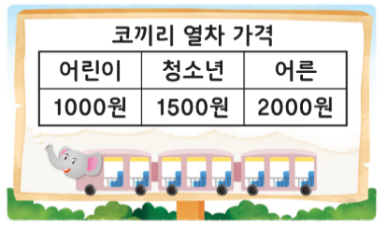
4-1
Θ Description & Function
만을 알아볼까요 │ 8~9쪽
3
5
풀 팝업창(다음 슬라이드)
풀이 확인 팝업창(#1 풀 팝업창 다음 슬라이드)
답 칸 클릭하면 답 나타남. 정답 확인 버튼은 정답 가리기로 토글 됨.
개념 정리
1
2
4
6
어린이 6명과 어른 2명이 코끼리 열차를 타려고 합니다. 코끼리 열차 가격이 다음과 같을 때 내야 하는 금액은 모두 얼마일까요?
10000
원
#2
#3
#1
삽화 파일명 | bg.png / 이미지 텍스트 및 표 지우고 새로 쓰기 박만구(2022)\4-1\3_001_2015개정\수학 4-1 지도서\app\resource\contents_sub\lesson01\ops\ms_lesson01\images\ms_41_1_01_07_01

Slide 22
4-1
1. 큰 수
suh_p_0401_01_0002_201_1
02 만을 알아볼까요
Θ Description & Function
<쌍둥이 문제 버튼 클릭 시 나타나는 화면>
활동지 다운로드 버튼. 다운로드 되는 파일은 (4-1-1)수학익힘쌍둥이_02차시.hwp
답 칸 클릭하면 답 나타남. 정답 확인 버튼은 정답 가리기로 토글 됨.
어린이 2명과 어른 2명이 코끼리 열차를 타려고 합니다. 코끼리 열차 가격이 다음과 같을 때 내야 하는 금액은 모두 얼마일까요?
코끼리 열차 가격
어린이 | 청소년 | 어른
2000원 | 2500원 | 3000원
10000
원
#1
#2

Slide 23
4-1
Θ Description & Function
만을 알아볼까요 │ 8~9쪽
< 풀이 확인 클릭 시 나타나는 화면>
개념 정리
1
2
3
4
5
6
어린이 6명과 어른 2명이 코끼리 열차를 타려고 합니다. 코끼리 열차 가격이 다음과 같을 때 내야 하는 금액은 모두 얼마일까요?
풀이
10000
원
1000이 6개인 수는 6000이므로 어린이 입장료는 6000원이고, 2000이 2개인 수는 4000이므로 어른 입장료는 4000원입니다. 따라서 코끼리 열차를 타려면 내야 하는 금액은 모두 10000원입니다.

